Slide 1


Проверьте знание обществоведческих терминов!
Интеллектуальная игра «Мультимедийная азбука»
Ответом на вопрос будет слово, которое начинается на определённую букву алфавита.
Человек. Общество. Культура
Используйте иллюстрации как подсказки!

Slide 2

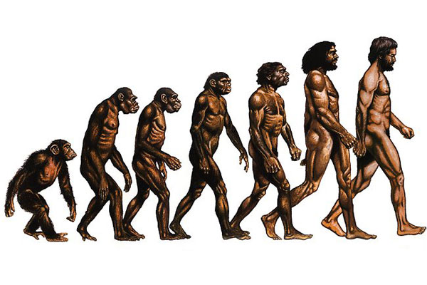
А
Каждого из нас можно считать продуктом этого процесса.

Slide 3

Б
Средства, с помощью которых удовлетворяются потребности, они могут быть материальные и духовные..

Slide 4
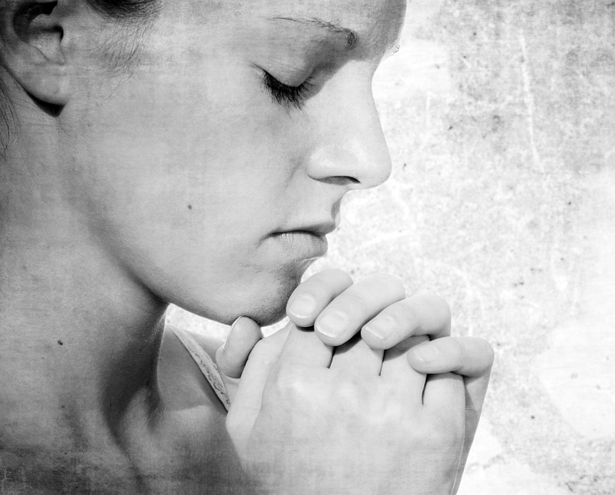
В
Это – основа религиозного сознания. Но присутствует не только в религии.

Slide 5


Г
Современный мир становится всё более единым: в политической, экономической, культурной сфере.
Как называется этот процесс?

Slide 6

Д
Общее положение: люди, у которых пышные усы, не могут докурить сигарету до конца, не опалив усы.
Посылки (из ситуации):
У полковника пышные усы.
Сигарета выкурена до конца.
Усы полковника не опалены.
Способ рассуждения от общего к частному.
Его очень уважал Шерлок Холмс.
?

Slide 7
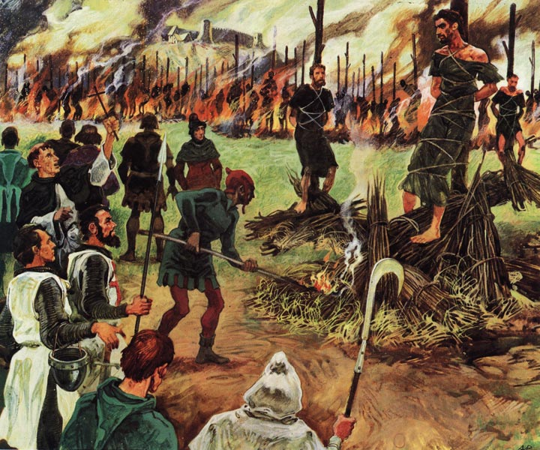
Е
Отклонение от того, что общество считает неоспоримым.
Чаще всего этот термин используется в сфере религиозных отношений.

Slide 8

Ж
Общение бывает вербальным и невербальным.
Это относится к невербальным средствам общения.

Slide 9
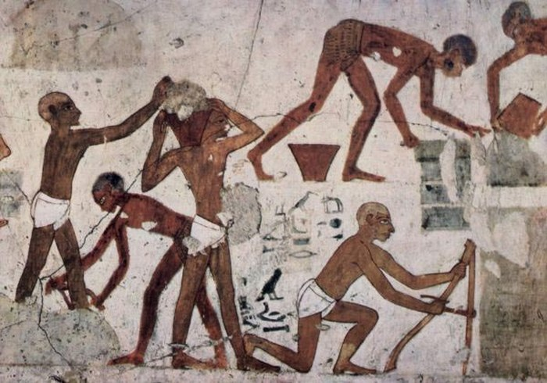
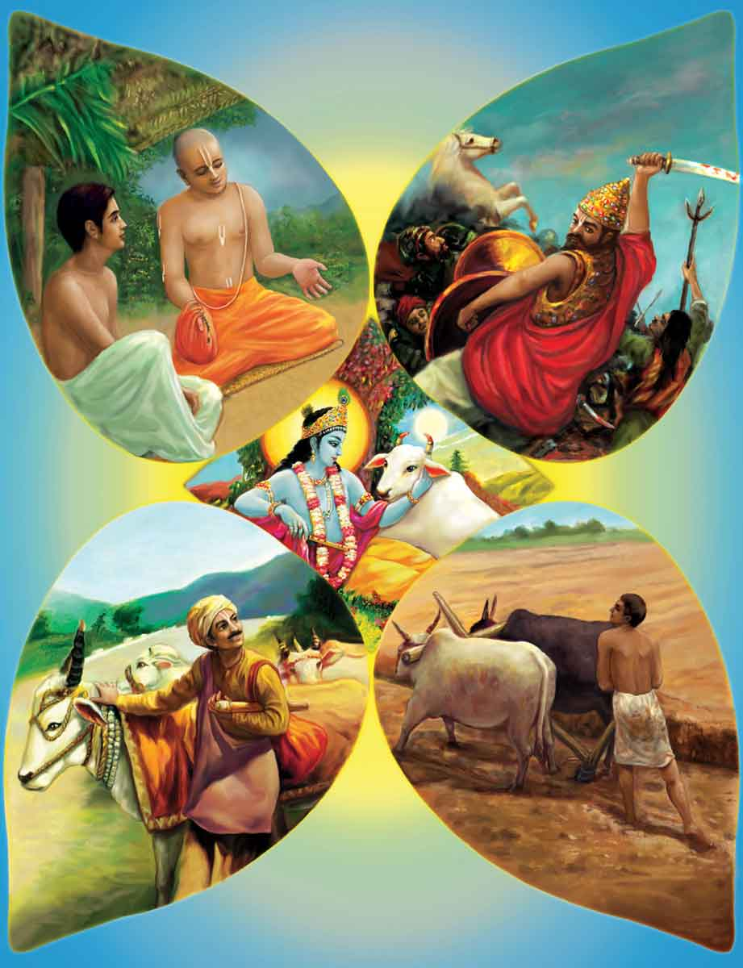
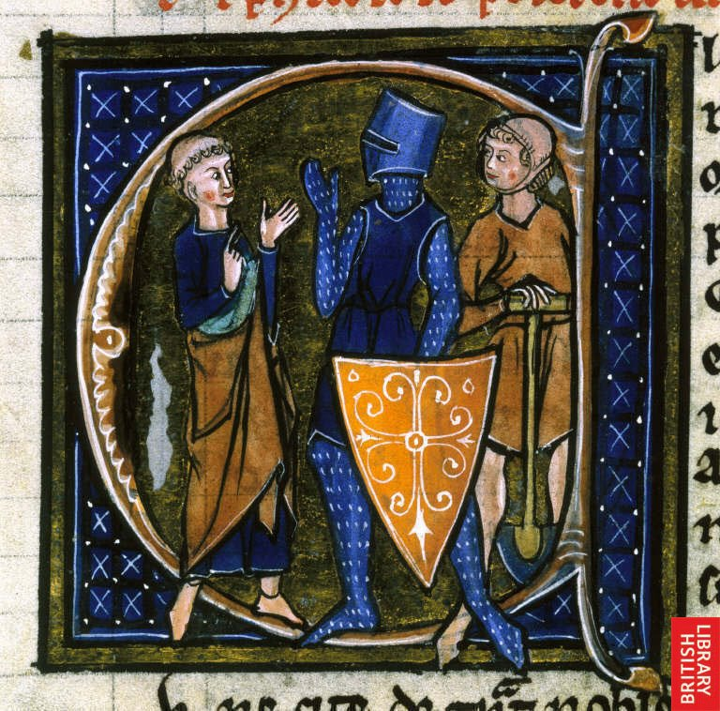
З
Так австрийский социолог Карл Поппер называл авторитарное общество с низким уровнем социальной мобильности.

Slide 10
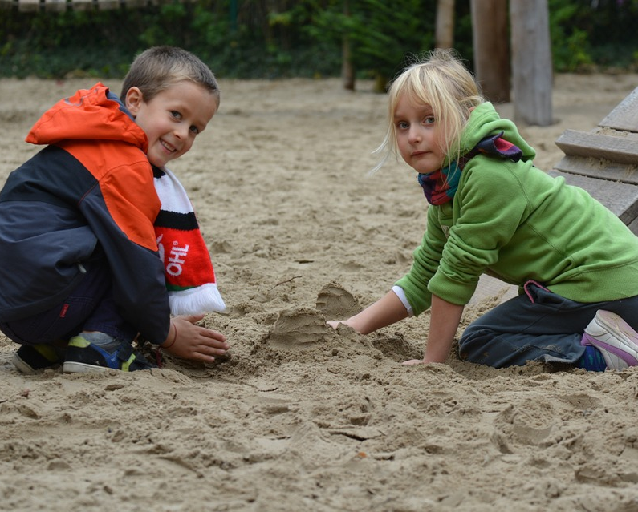
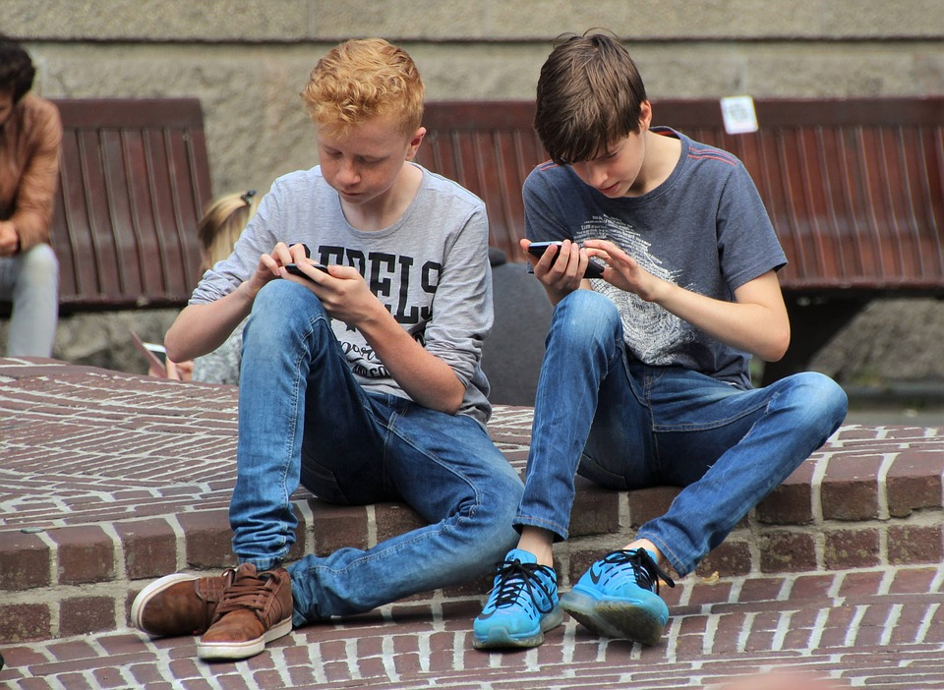
И
Для этого вида деятельности процесс важнее результата.

Slide 11
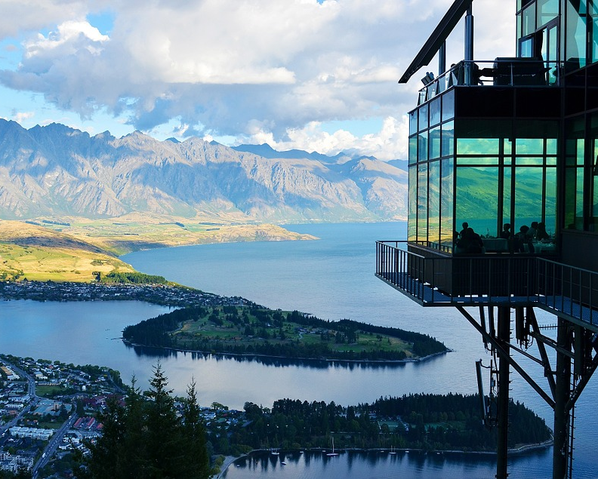
К
«Общество должно развиваться в гармонии с природой» – современные учёные используют именно этот термин для обозначения данной идеи.

Slide 12

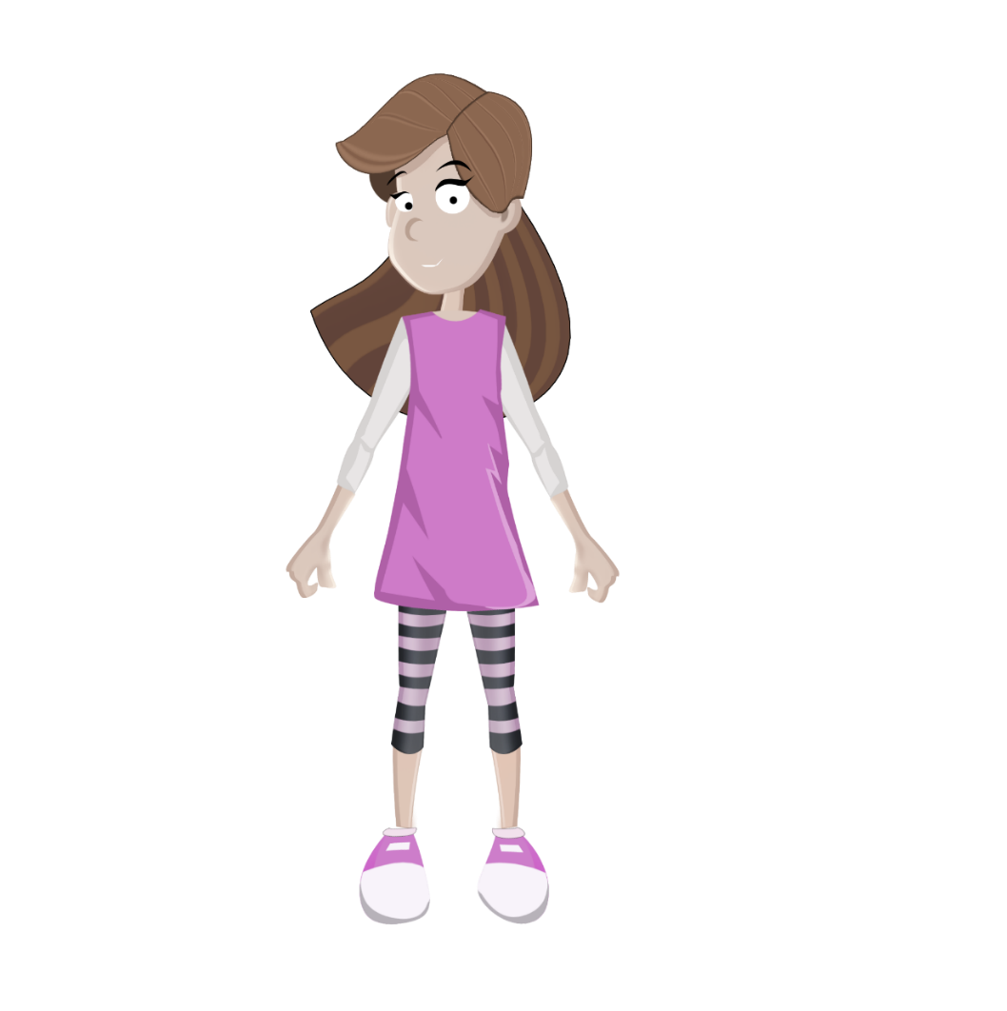
Л
Делают осознанный выбор.
«Индивидуальность – это неповторимый набор красок для шедевра», – утверждал российский писатель Василий Гаврилов. А что именно он называл «шедевром»?
Совершают самостоятельные поступки.
Берут на себя ответственность за последствия поступков.

Slide 13
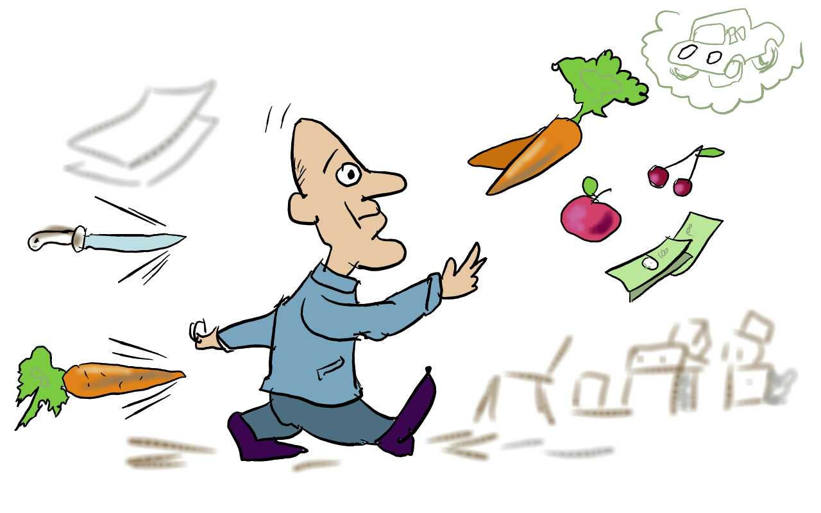
М
Именно он становится главным источником активности субъекта.

Slide 14
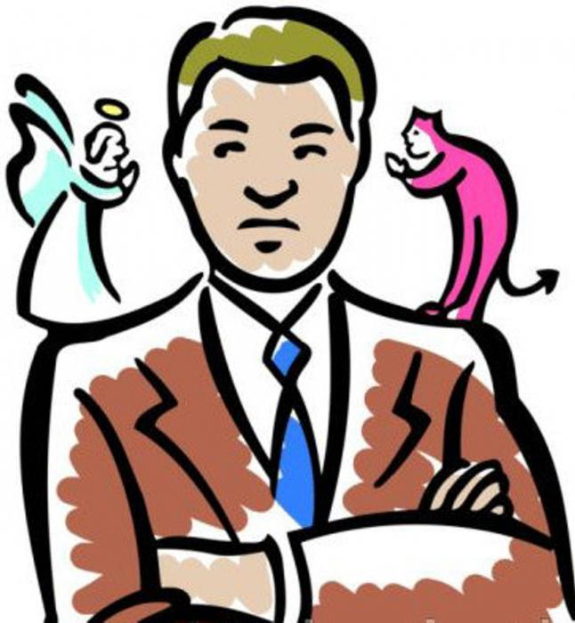
Моральное качество
человека, некие правила, которыми руководствуется
человек в своём выборе
Н

Slide 15
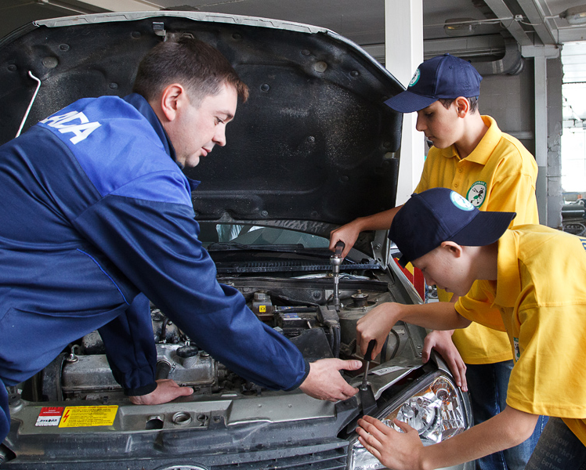
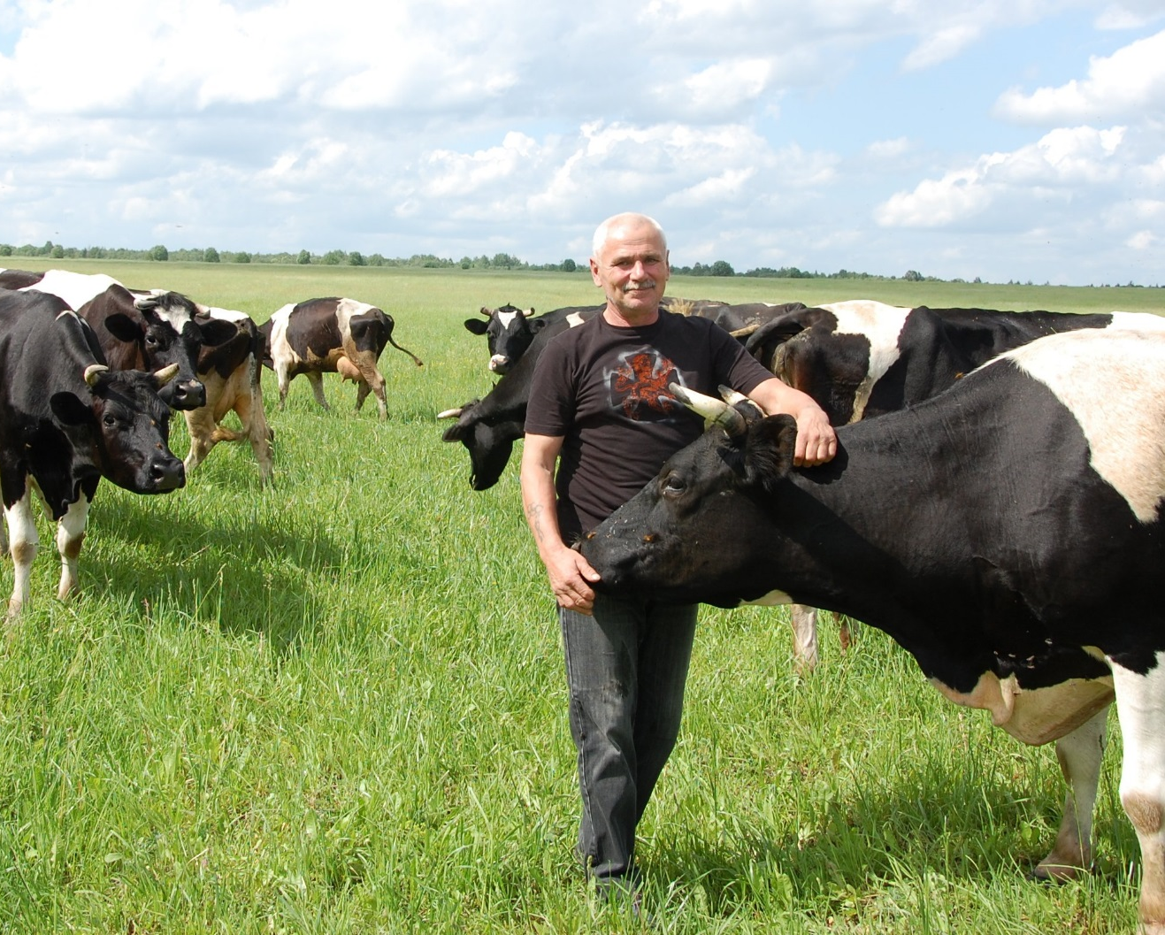
О
То, на что направлена любая деятельность.

Slide 16

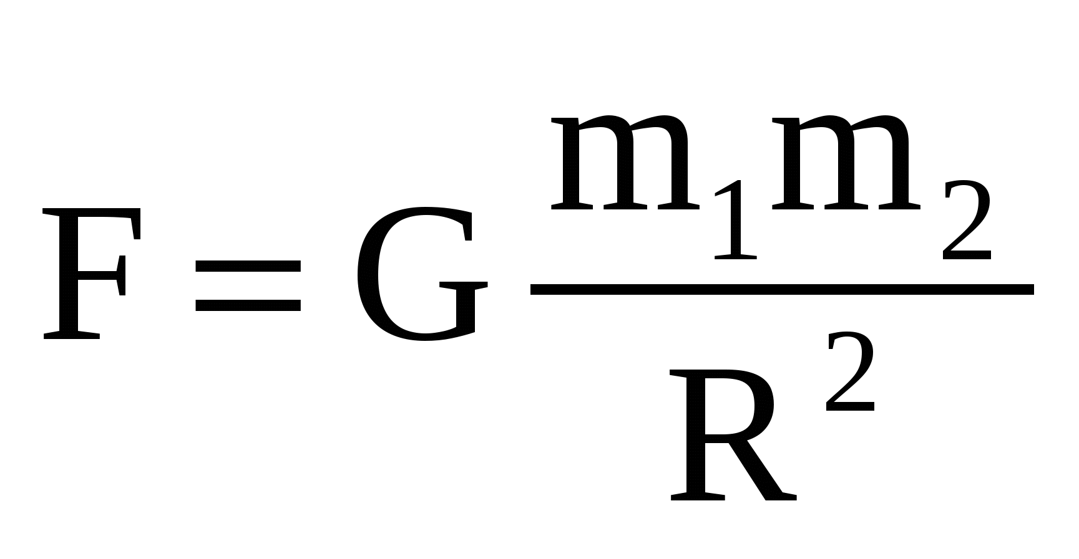
П
Это направление развития, которое характеризуется поступательным движением общества от низших и простых форм общественной организации к более высоким и сложным .

Slide 17
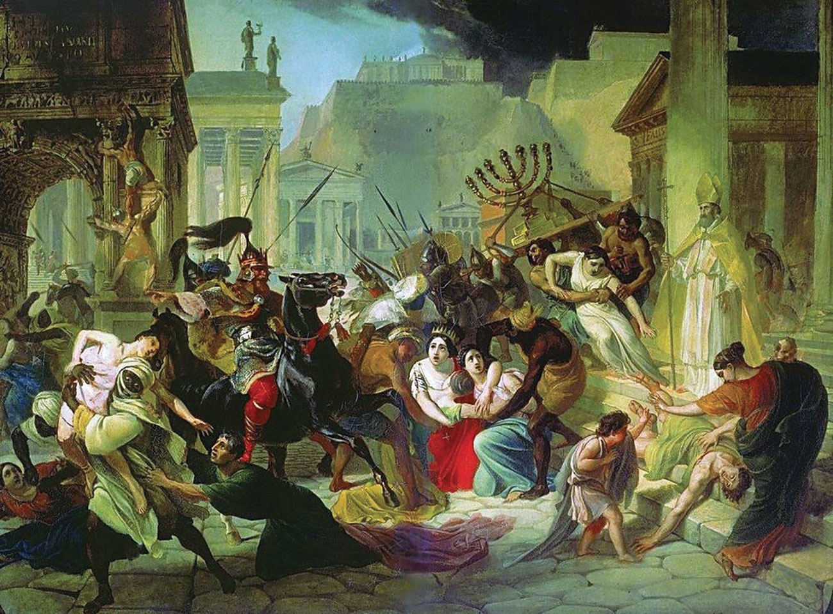
Р
Если общество начинает «пятиться назад», то это…
Карл Брюллов. Нашествие Гензериха на Рим

Slide 18


С
Её обратная сторона – ответственность.

Slide 19

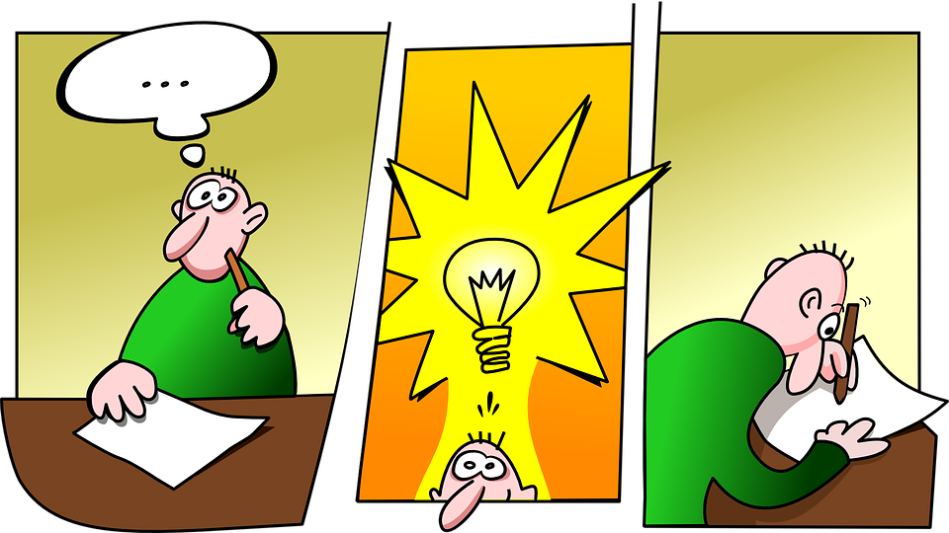
Т
Каждый креативный человек этим занимается.

Slide 20
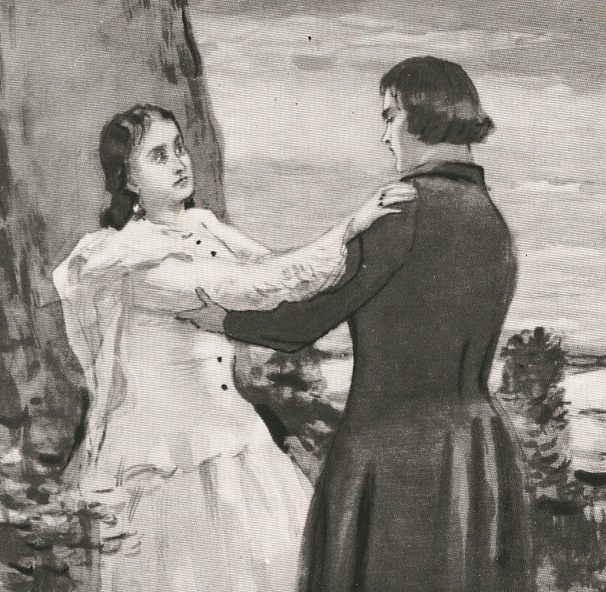

Slide 21
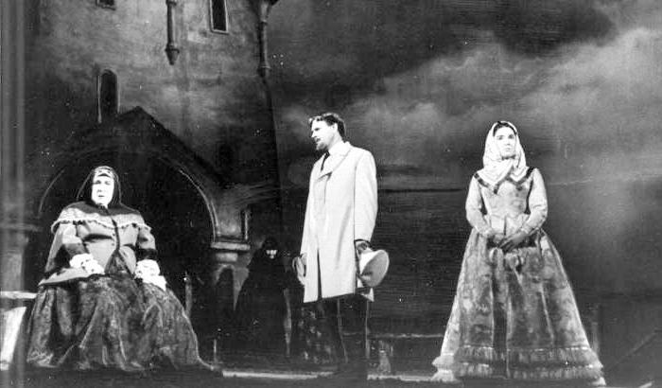

Slide 22
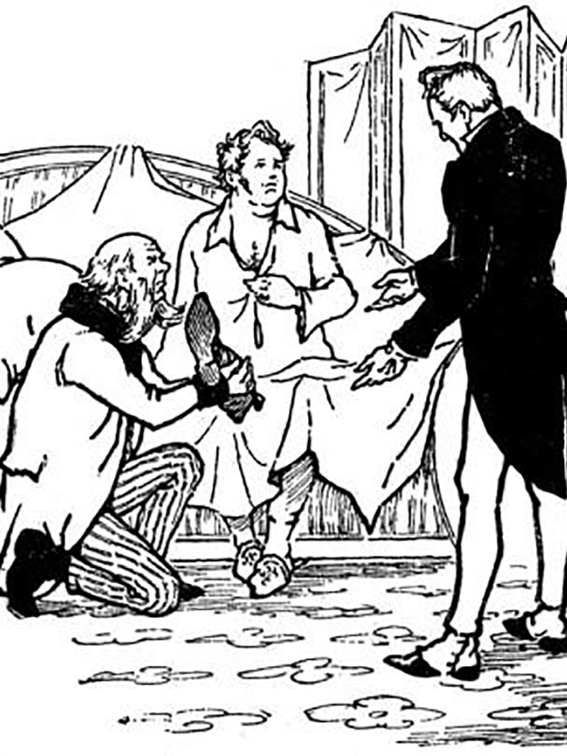

Slide 23
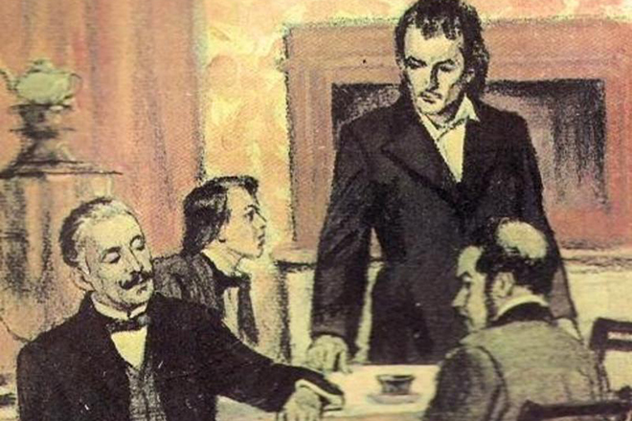

Slide 24
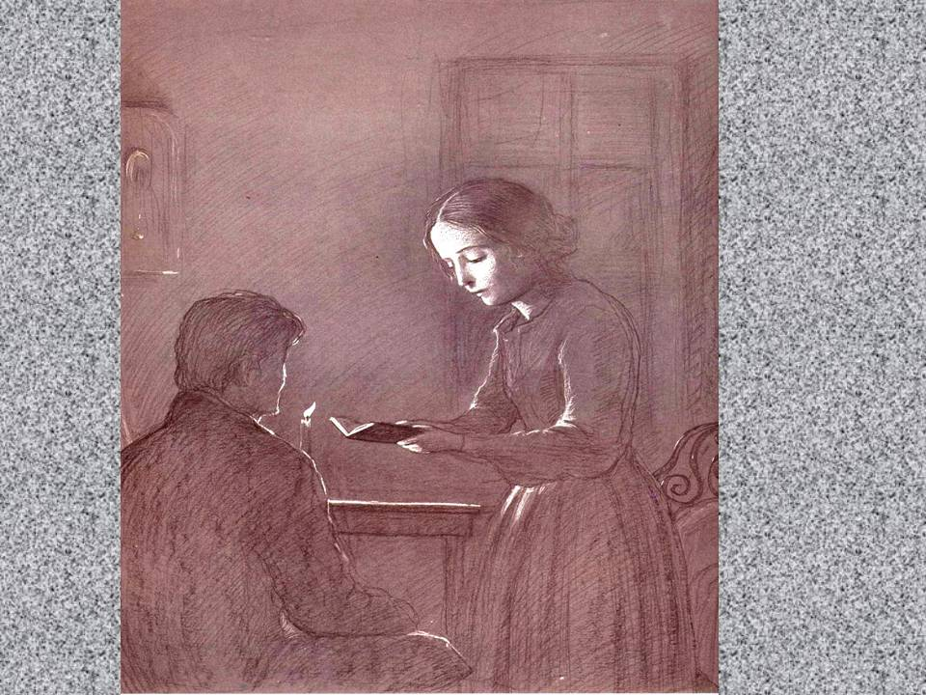

Slide 25

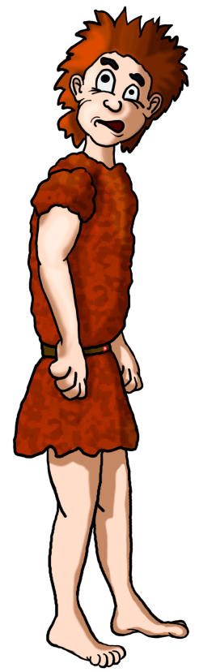
Может быть, в этом что-то есть?
У
Эта теория происхожде-ния человека пока не считается научной. Но кто знает…

Slide 26
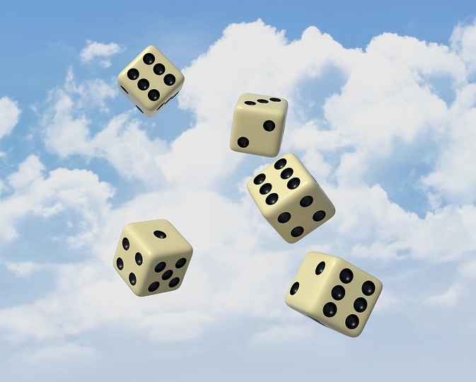
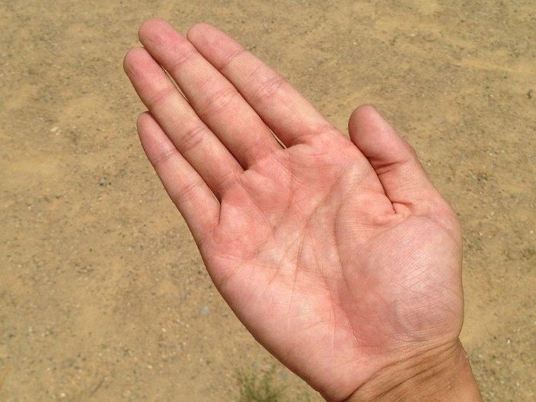
Ф
Каждый, кто уверен, что всё в жизни предопределено.

Slide 27


Х
Высокие технологии,
а также современный стиль в архитектуре и искусстве.

Slide 28

Ц
«Предвосхищаемый результат» – этому термину можно дать и такое определение.

Slide 29
Ценности - цели
Главное в моей жизни - 1 и 2, если, конечно, будут 3 и 4. 5 и 6 украшают мою жизнь, и, конечно, очень важно 7, хотя оно и не самое главное. Что касается 8,9 и 10, то это было бы очень желательно, однако это |не всем удается. 11,12,13, 14,15 и 16 могут даже и не быть в моей жизни. Но в чем я совершенно уверен, так это в том, что люди, живущие ради 17 и 18, ничего не стоят. Делать из этого цель существования просто недостойно.

Slide 30
Ценности - средства
Для достижения цели я должен быть 1 и 2, но необходимо, конечно, 3 и 4. 5 и 6 необходимо для меня, и также важно 7, хотя и необязательно. Что касается качеств 8,9 и 10, то это было бы желательно, но не у всех это получается. Качествами 11,12,13, 14,15,16 могут даже не обладать. Но я уверен, что люди, обладающие качествами 17 и 18 ничего не добьются. С такими людьми не стоит иметь дело.

Slide 31
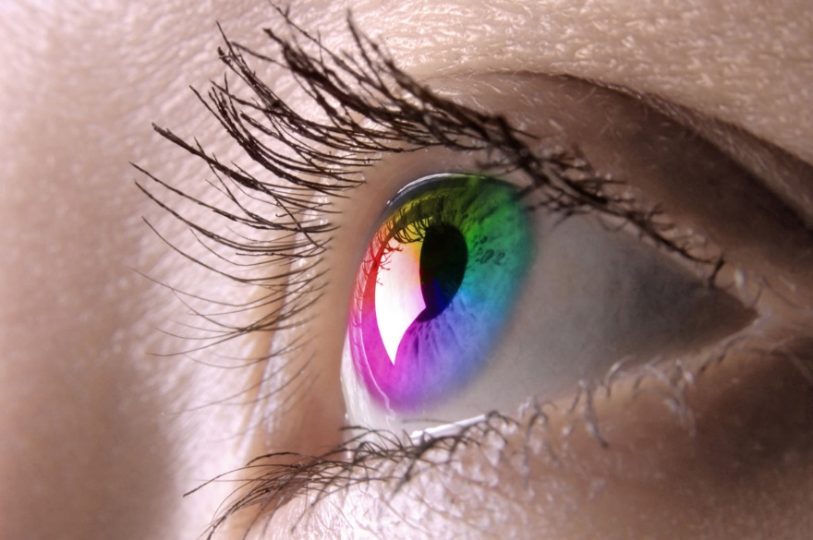
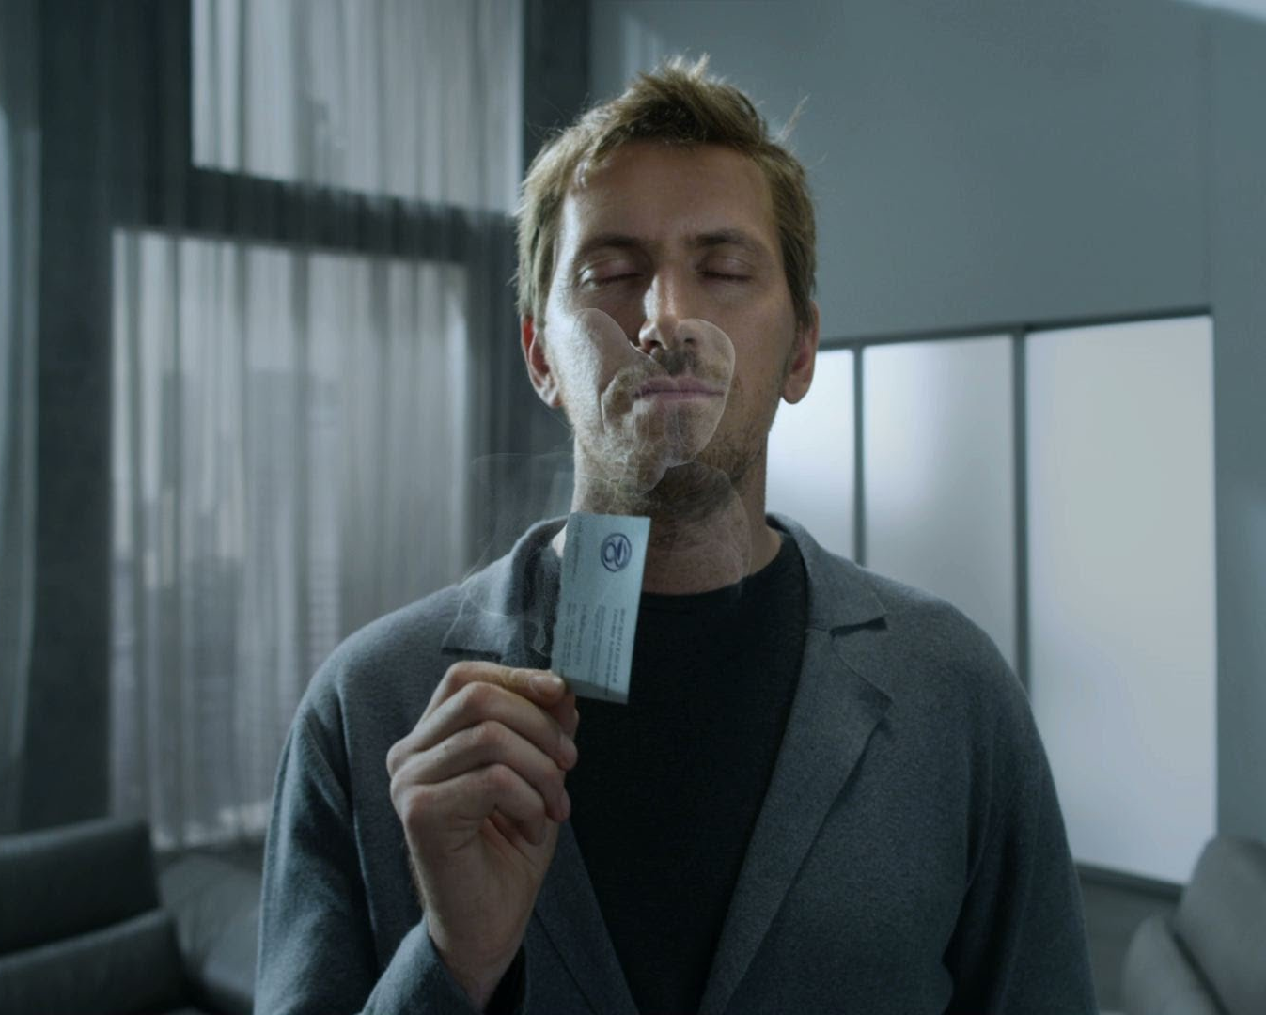
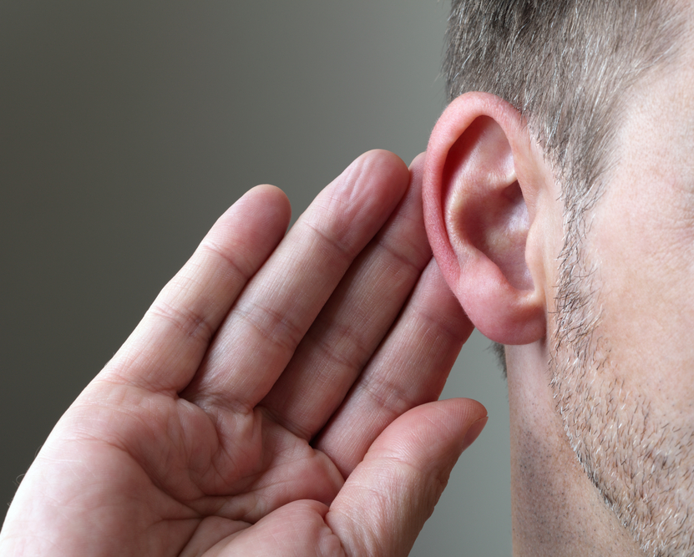
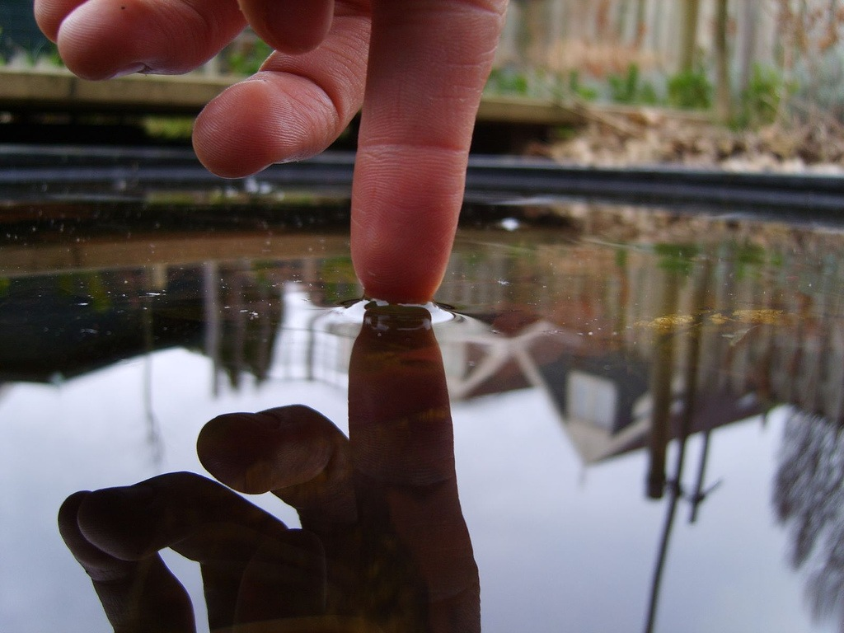
Ч
Один из уровней познания.

Slide 32
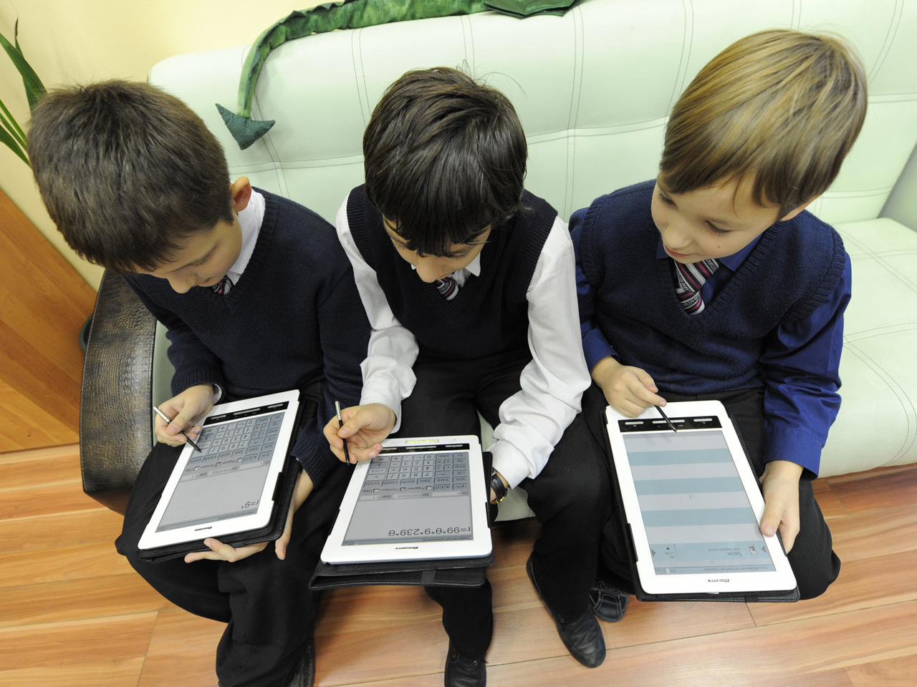
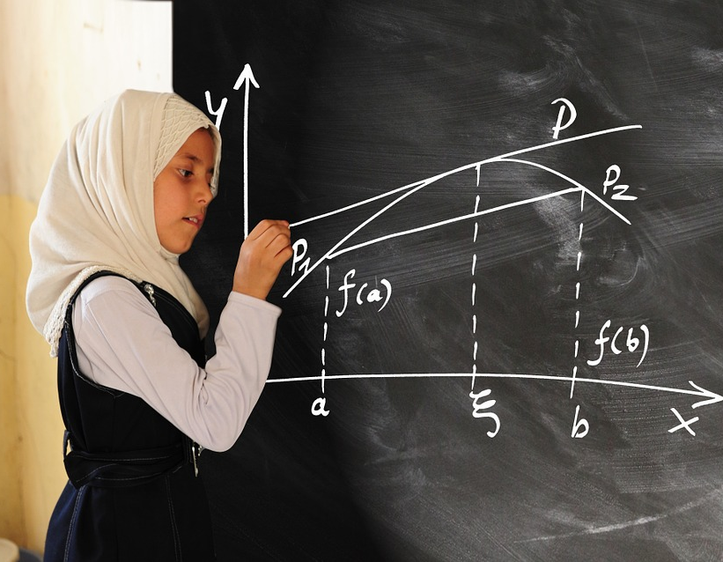
Ш
Трудно представить жизнь любого человека без этого социального института. Он формирует мировоззрение, способствует социализации, уравнивает стартовые возможности.

Slide 33
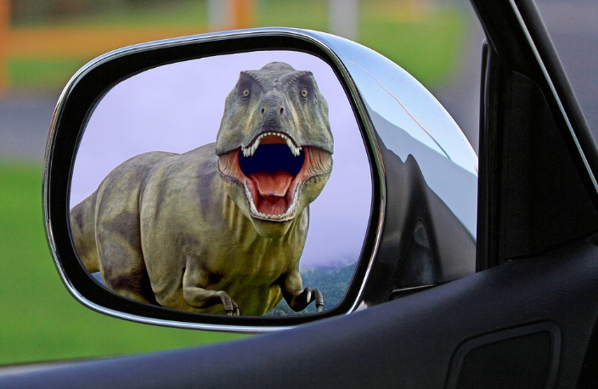
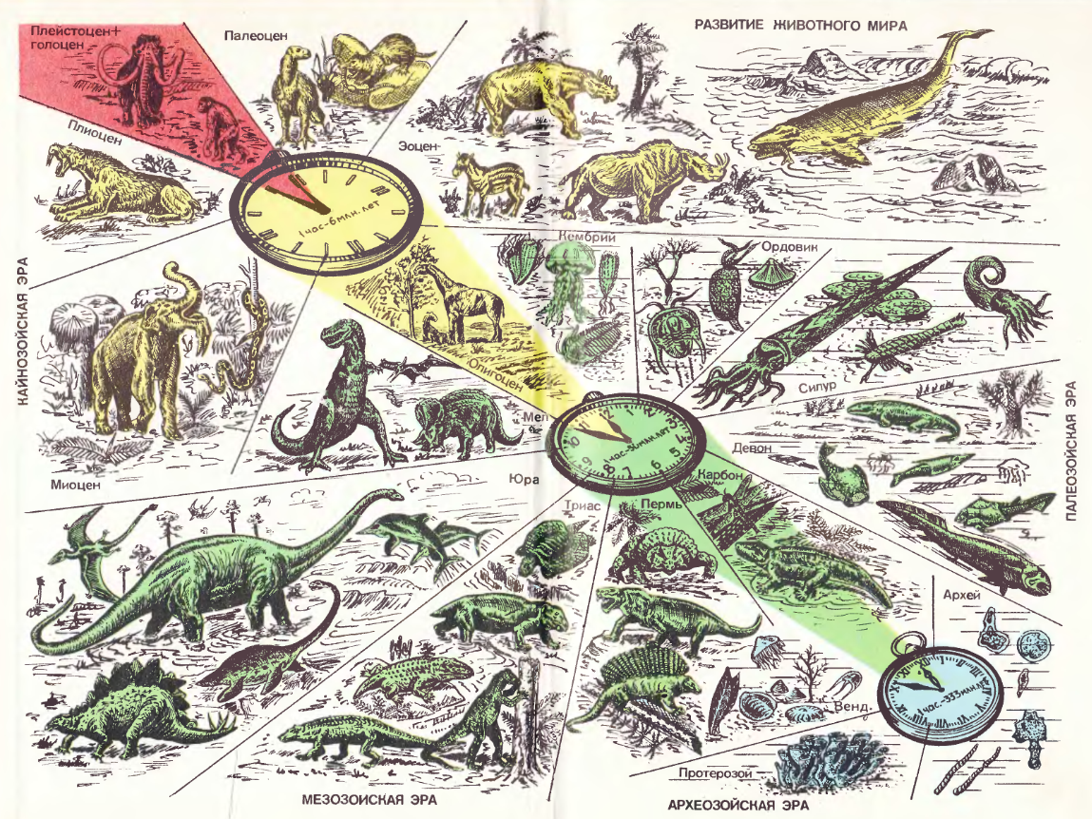
Э
Общее название для постепенных, но непре-рывных изменений. Количественные изменения, приводящие к качественным сдвигам.

Slide 34
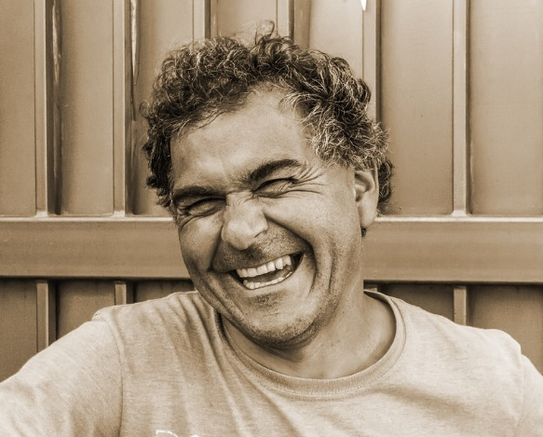
Ю
Незаменимая в социальном общении вещь: умение подмечать странности в нравах или обычаях и видеть в них смешное.

Slide 35
Читайте больше, ребята. Литература лучше понять общество помогает. На многих литературных примерах можно учиться, чтобы потом не вляпаться во что-нибудь.
Я тоже люблю читать, особенно о любви. Многие русские писатели о любви пишут. Например, прозы Куприна рассказали мне про трагическую сторону любви.
Ещё меня впечатляет рассказ о Ромео и Джульетте, там двое совсем ещё молодых дитя пытаются познать любовь. Джульетта чиста, как белый лист, и душевна до потери сознания не по годам. Она хотела найти себе место по душе, но нашла его только в гробу.
О любви пишет и Лермонтов. В романе «Герой нашего времени» он подробно описывает Печорина, особенно поражают его карие глаза, которые не смеются даже тогда, когда смеются его другие части тела. Подробно описаны и все любовные похождения Печорина. Он был без ума от многих женщин, а от женщин общество может ждать чего угодно.
Печорин влюбился в Бэлу, а ей сначала понравился Грушницкий, хотя он и был под шинелью. Печорин похитил Бэлу в порыве чувств и хотел через ее любовь приблизиться к народу, но ему это не удалось. Hе удалось ему это и с Максимом Максимычем.
Печорин потом жалел и даже гнал коня, чтобы увидеться с Бэлой, а когда его лошадь умер, он побежал пешком, но всё равно с Бэлой не увиделся. Печорин оказался не способен к созданию шедевров чувственных наслаждений.
Читать о любви, даже прошлой, всегда приятно.

Slide 36
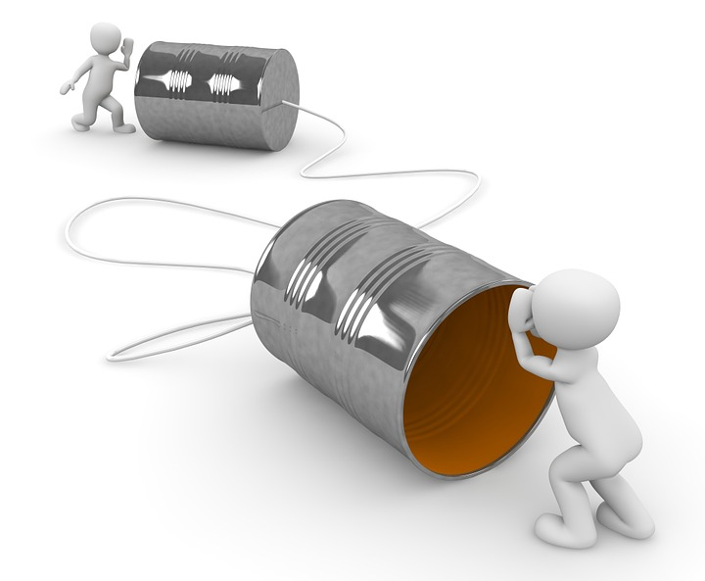

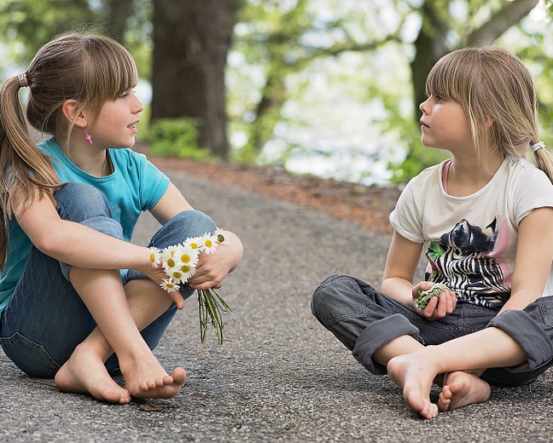
Я
Способ выражения мыслей, универсальное средство общения.

Slide 37

Не стыдно не знать, стыдно
не стремиться узнать!

